Slide 1
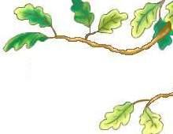

10 他得的红圈圈最多

Slide 2
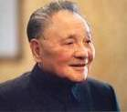
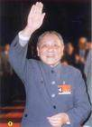
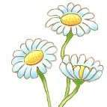
邓小平是伟大的无产阶级革命家，是中国改革开放的总设计师。

Slide 3
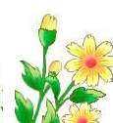
dèng píng jīng méng dāng
邓小平 经常 蒙着 当时
shòu dào kuā jiǎng gōng kè qiú zhè
受到 夸奖 功课 要求 这样
zhǐ miáo shú zhào àn
纸 描 熟 照 按
hou sheng miɑn li
小时侯 先生 上面 心里

Slide 4
邓小平 经常 蒙着 当时
受到 夸奖 功课 要求 这样
纸 描 熟 照 按
小时侯 先生 上面 心里

Slide 5
先生/要孩子们/先用纸蒙着字贴描，等练熟了，再照着字帖写。
每次写字，邓小平爷爷/都能/按先生的要求/去做，所以，他得的红圈圈/最多。

Slide 6
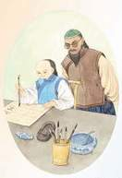

Slide 7
邓小平爷爷小时侯就能写一手好字，经常受到先生的夸奖。

Slide 8
邓小平爷爷小时侯就能写一手好字，经常受到先生的夸奖。

Slide 9
邓小平爷爷小时侯就能写一手好字，经常受到先生的夸奖。

Slide 10
每次写字，邓小平爷爷都能按先生的要求去做，所以，他得的红圈圈最多。

Slide 11
每次写字，邓小平爷爷都能按先生的要求去做，所以，他得的红圈圈最多。

Slide 12
先生要孩子们先用纸蒙着字贴描，等练熟了，再照着字帖写。

Slide 13
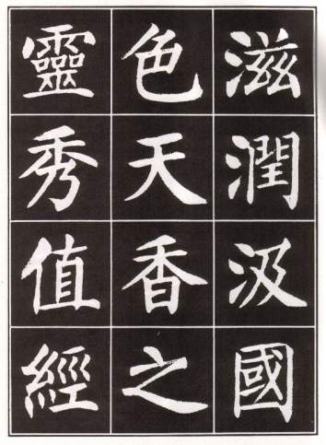
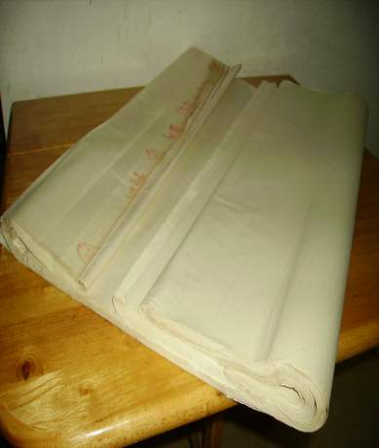
字帖
纸

Slide 14
先生要孩子们先用纸蒙着字贴描，等练熟了，再照着字帖写。

Slide 15
先生要孩子们先用纸蒙着字贴描，等练熟了，再照着字帖写。

Slide 16
先生要孩子们先用纸蒙着字贴描，等练熟了，再照着字帖写。
先……再……

Slide 17
先生要孩子们先 ，
等练熟了，再 。

Slide 18
每次写字，邓小平爷爷都能按先生的要求去做，所以，他得的红圈圈最多。

Slide 19
每次写字，邓小平爷爷都能按先生的要求去做，所以，他得的红圈圈最多。

Slide 20
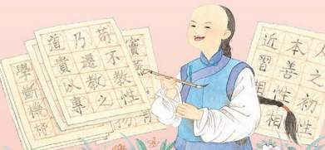

Slide 21
当时，写毛笔字是小学生的主要功课。先生要孩子们先用纸蒙着字贴描，等练熟了，再照着字帖写。写得好的字，先生就在上面画个红圈圈。每次写字，邓小平爷爷都能按先生的要求去做，所以，他得的红圈圈最多。母亲知道小平学习这样认真，心里很高兴。

